Slide 1
Accesibilidad
Visualización e Interfaces
Tecnicatura Web
DIIT - UNLaM

Slide 2
Tecnología
Origen etimológico: Del gr. τεχνολογία technología, de τεχνολόγος technológos, de τέχνη téchnē 'arte' y λόγος lógos 'tratado'.
f. Conjunto de teorías y de técnicas que permiten el aprovechamiento práctico del conocimiento científico.
f. Tratado de los términos técnicos.
f. Lenguaje propio de una ciencia o de un arte.
f. Conjunto de los instrumentos y procedimientos industriales de un determinado sector o producto.

Slide 3
Tecnología de Apoyo
Tecnología de la Rehabilitación (Rehabilitation Technology)
Tecnología Asistente (Assistive Technology)
Tecnología de Acceso (Access Technology)
Tecnología de adaptación (Adaptative Technology)

Slide 4
Tecnologías de ayuda
Sistemas alternativos y aumentativos de acceso a la información del entorno.
Tecnologías de acceso a la computadora (Adaptative Technology)
Sistemas alternativos y aumentativos de comunicación
Tecnologías para la movilidad personal
Tecnologías para la manipulación y el control del entorno
Notes:
Sistemas alternativos y aumentativos de acceso a la información del entorno: Englobamos en este epígrafe a las ayudas para personas con discapacidad visual y/o auditiva. Por ejemplo, un audífono, carteles en braille, carteles icónicos.
Tecnologías de acceso a la computadora (Adaptative Technology): Englobamos aquí todos los sistemas (hardware y software) que permiten a personas con discapacidad física o sensorial utilizar los sistemas informáticos convencionales. • Sistemas alternativos y aumentativos de comunicación: Sistemas pensados para las personas que por su discapacidad no pueden utilizar el código verbal-oral-lingüístico de comunicación. Comunicadores especiales.
Tecnologías para la movilidad personal: Se incluyen todos los sistemas para la movilidad personal, sillas de ruedas (manuales y autopropulsadas), bastones, adaptaciones para vehículos de motor, etc.
Tecnologías para la manipulación y el control del entorno: Se incluyen los sistemas electromecánicos que permiten la manipulación de objetos a personas con discapacidades físicas o sensoriales. Incluyen robots, dispositivos de apoyo para la manipulación, sistemas de electrónicos para el control del entorno como un control remoto, dispositivos domóticos, etc.
(de Cook y Hussey)

Slide 5
Discapacidad: nociones elementales
Características del organismo
Barreras Sociales
Discapacidad*
Barreras Físicas del Entorno
* término general que abarca las deficiencias, las limitaciones de la actividad y las restricciones de la participación. (OMS)

Slide 6
Discapacidad: nociones elementales
Obstáculos para la participación, el ejercicio de los derechos y la inclusión de las personas.
Barreras
Inclusión
Conjuntos de procesos para eliminar o minimizar las barreras, aumentar la participación y reducir la exclusión en la comunidad.

Slide 7
Tipos de barreras
Urbanísticas
Arquitectónicas
En el Transporte
De Comunicación

Slide 8
Algunos términos…
ACCESIBILIDAD
ADAPTABILIDAD
PRACTICABILIDAD
ITINERARIO ACCESIBLE
Notes:
ACCESIBILIDAD Es la posibilidad para que las personas con discapacidad permanente o transitoria puedan desarrollar actividades en edificios y ámbitos urbanos, medios de transporte y medios de comunicación.
ADAPTABILIDAD Es la posibilidad de modificar una estructura o un entorno físico para hacerlo accesible para personas con discapacidad.
PRACTICABILIDAD Es la posibilidad de modificar una estructura o un entorno físico para hacerlo parcialmente accesible, brindando un grado restringido de adaptabilidad.
ITINERARIO ACCESIBLE Es la parte libre del espacio destinado a la deambulación para todas las personas en todo el largo de su trazado. Permite establecer un primer criterio de ordenación de los diferentes ámbitos del edificio, su equipamiento y servicios.
Manual práctico de diseño universal. GCABA – COPIDIS, 2015

Slide 9

DISEÑO UNIVERSAL
Creación de productos y entornos, diseñados de modo que sean utilizables por todas las personas en la mayor medida posible, sin necesidad de adaptaciones o diseño especializado.
Ron Mace, arquitecto americano

Slide 10
Diseño Universal: principios
Igualdad de Uso
Uso Flexible
Uso Simple y Funcional
Información Comprensible
Tolerancia al Error
Bajo Esfuerzo Físico
Dimensiones Apropiadas

Slide 11
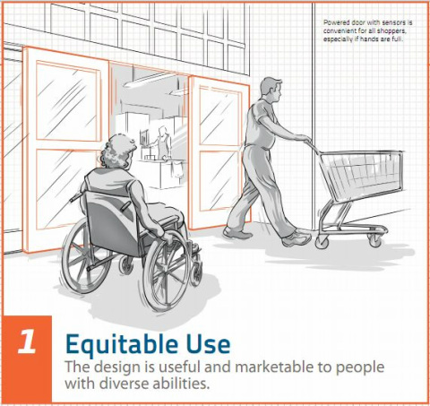
IGUALDAD DE USO
El diseño es útil y alcanzable a personas con diversas capacidades.
Mismas maneras de uso
Evita segregar o estigmatizar
Atractivo para todos

Slide 12
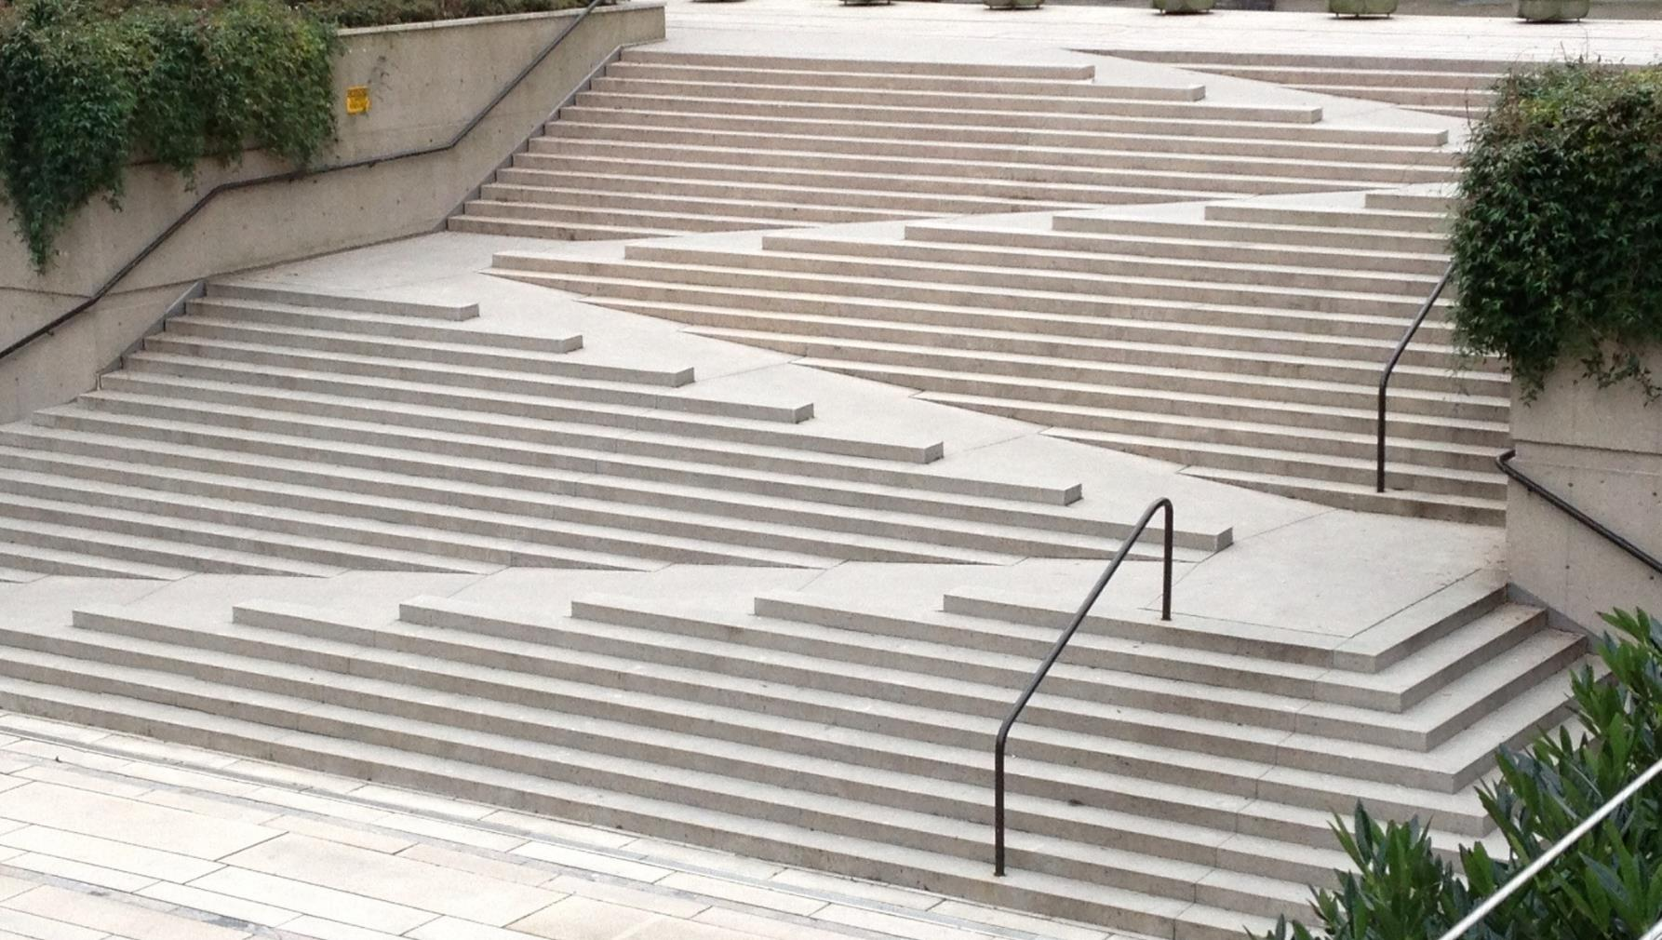

Slide 13
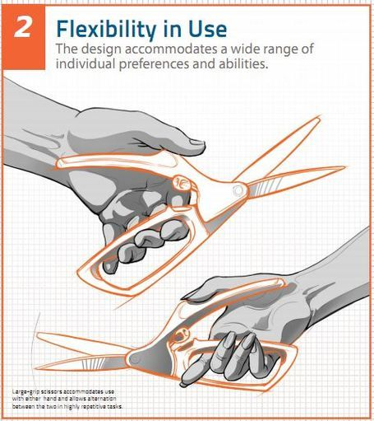

USO FLEXIBLE
El diseño se acomoda a un amplio rango de preferencias y capacidades individuales.
Elección en los métodos de uso.
Con la mano derecha como con la izquierda.
Facilita exactitud y precisión.
Según el ritmo del usuario.

Slide 14
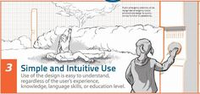
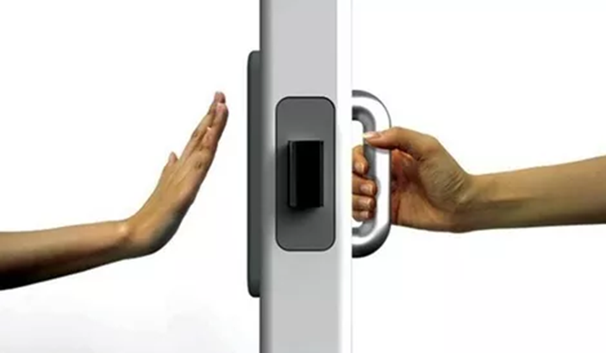
USO SIMPLE Y FUNCIONAL
El diseño es fácil de entender independientemente de la experiencia, conocimientos, habilidades o nivel de concentración del usuario. El diseño es simple en instrucciones e intuitivo en el uso.
Elimina la complejidad innecesaria.
Consistente con expectativas e intuición.
Se acomoda a alfabetización y habilidades lingüísticas.
Información según su importancia.
Avisos eficaces, respuesta durante y tras la tarea.

Slide 15
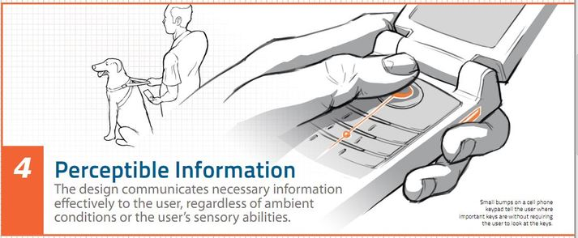


INFORMACIÓN COMPRENSIBLE
El diseño debe ser capaz de comunicar al usuario de manera eficaz, independientemente de las condiciones ambientales o las capacidades sensoriales del mismo.
Diferentes modos para presentar, redundante.
Contraste suficiente entre información y resto.
Amplia legibilidad información esencial.
Diferencia elementos para que puedan ser descritos.
Compatibilidad con técnicas o dispositivos usados por personas con limitaciones sensoriales.

Slide 16
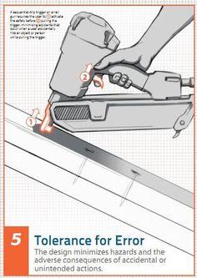
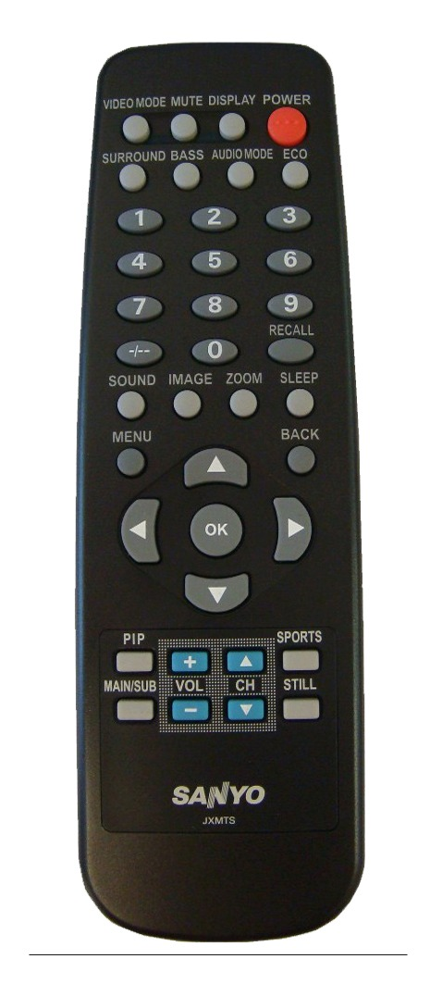
TOLERANCIA AL ERROR
El diseño debe minimizar los riesgos y las consecuencias adversas de acciones involuntarias o accidentales.
Elementos más usados, más accesibles; elementos peligrosos eliminados, aislados o tapados.
Advertencias
Características seguras de interrupción.
Desalienta acciones inconscientes.

Slide 17
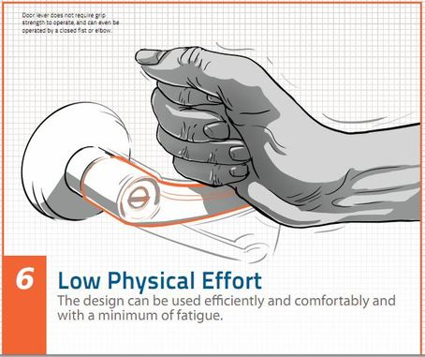
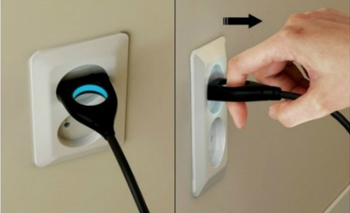

BAJO ESFUERZO FÍSICO
El diseño debe poder ser usado eficazmente y con el mínimo esfuerzo posible.
Permite mantener posición corporal neutra.
Fuerza razonable.
Minimiza acciones repetitivas.
Minimiza esfuerzo físico continuado.

Slide 18
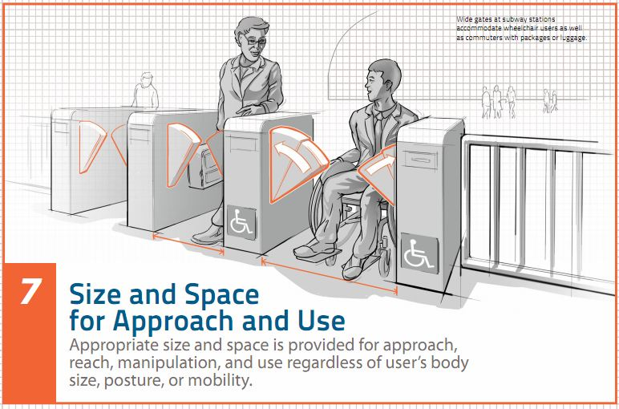
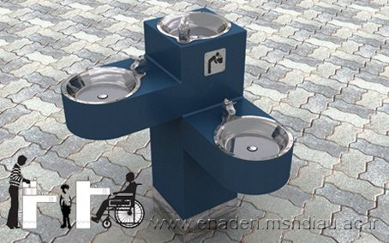
DIMENSIONES APROPIADAS
Los tamaños y espacios deben ser apropiados para el alcance, manipulación y, independientemente de su tamaño, posición o movilidad.
Línea de visión clara y alcance para un usuario sentado como de pie.
Variaciones de tamaño de la mano o del agarre.
Espacio para ayudas técnicas o de asistencia personal.

Slide 19
Modelo H.A.A.T.
“Human activity assistive technology model” de Cook & Hussey (1995)
Físico
Cognitivo
Afectivo
Tecnología adaptativa
Factor Humano
Interacción de cuatro componentes básicos:
La actividad,
El factor humano,
Las tecnologías de ayuda y
El contexto donde se produce la interacción.
Interfaz
humano/tecnología
Cuidado personal
Trabajo / Escuela y Actividades Productivas
Juego / Ocio
Procesador
Interfaz máquina/entorno
Actividad
Respuesta
Social
Cultural
Físico
Institucional
Contexto
Notes:
El modelo HAAT fue desarrollado para analizar las complejidades de un sujeto (la persona con discapacidad) haciendo algo (la actividad) en algún lugar (el contexto), especialmente cuando se emplea asistencia tecnológica en un contexto. El modelo se basa en un patrón de rendimiento humano que se suele utilizar por ingenieros de factores humanos y psicologistas en el diseño y aplicación de tecnología.

Slide 20
Diseño Universal y Diseño Personal
1. Problema: La Discapacidad
2. Solución: Diseño Universal y ayudas técnicas
Habilidad Personal
Exigencia del Entorno
Habilidad Personal
Exigencia del Entorno
Alta
Alta
Demandas del entorno
Diseño Universal
Discapacidad
Ayudas técnicas
Habilidades del individuo*
Baja
Baja
* Habilidad físicas, sensoriales, cognitiva, sociales…
Adaptación de la Ilustración 1.1 del Libro Verde: La Accesibilidad en España. http://ddd.uab.cat/pub/estudis/2007/hdl_2072_4719/libro_verde_accesibilidad_2002.pdf
Notes:
Adaptación de la Ilustración 1.1 del Libro Verde: La Accesibilidad en España. http://ddd.uab.cat/pub/estudis/2007/hdl_2072_4719/libro_verde_accesibilidad_2002.pdf

Slide 21
Interfaz, evolución del concepto
Una superficie entre dos porciones de materia o espacio que tienen un límite común.
Un medio o lugar de interacción entre dos sistemas, organizaciones, etcétera; un punto de encuentro o territorio en común entre dos partes, sistemas o disciplinas; también interacción, unión, diálogo.
Asociado a la Hidrostática. Fines del Siglo XIX.
Noción más contemporánea.
Aparato diseñado para conectar dos instrumentos científicos, dispositivos, etcétera, para que puedan ser operados de manera conjunta.
Dispositivo hardware que garantiza la comunicación (entendida como intercambio de datos).
Human Interface Guidelines de Apple, 1995: “reglas y convenciones a través de las cuales un sistemas de computación comunica con su operador”.

Slide 22
Interfaz
“…el procedimiento (programas y dispositivos) que permite la interacción amigable del usuario con el ordenador para superar las barreras a las que esta sometida una persona debido a su discapacidad.” Sánchez Montoya
“…conjunto de procesos, reglas y convenciones que permiten la comunicación entre el hombre y las máquinas digitales.” Carlos Scolari

Slide 23
Usabilidad
Sistemas
Eficientes
Seguros
Útiles
Efectivos
Fáciles de aprender
Fáciles de recordar
Notes:
Usabilidad (neologismo, del inglés usability -facilidad de uso): Cualidad de la página web o del programa informático que son sencillos de usar porque facilitan la lectura de los textos, descargan rápidamente la información y presentan funciones y menús sencillos, por lo que el usuario encuentra satisfechas sus consultas y cómodo su uso.

Slide 24
Usabilidad
medición cualitativa
facilidad y eficiencia
Humano
Tecnología
Interacción
Notes:
“…medición cualitativa de la facilidad y eficiencia con la que un humano emplea las funciones y características que ofrece el producto de alta tecnología.”
Si los mecanismos de la interfaz están bien diseñados, el usuario se desliza por la interacción a un ritmo suave que hace que el trabajo se realice sin esfuerzo. Pero si la interfaz fue mal concebida, el usuario avanza y retrocede, y el resultado final es frustración y poca eficiencia en el trabajo.

Slide 25
Medidas de usabilidad*
Tiempo de aprendizaje
Velocidad de realización de tareas
Porcentaje de errores de los usuarios
Retención con el paso del tiempo*
Satisfacción subjetiva*
(*Los dos últimos son objetivos)

Slide 26
Diseño de interfaz
Algunos componentes básicos
Puntero
Periféricos
Iconos
Escritorio
Ventana
Menús

Slide 27
Diseño de la información
Estructurar, etiquetar y planificar la navegación.
Estructurar el diseño de la información para facilitar las tareas.
Gestionar la información
Diseñar buscadores

Slide 28
Diseño visual, diseño gráfico
¿Cómo refuerza el diseño la estructura?
¿Cómo clarifica las opciones de los usuarios?
¿Por qué ese color refuerza el mensaje?

Slide 29
Diseño accesible según las WCAG 2.0
Robusto
Perceptible
Operable
Comprensible
WCAG (Web Content Accessibility Guidelines)
Notes:
http://www.discapnet.es/Castellano/areastematicas/Accesibilidad/Observatorio_infoaccesibilidad/informesInfoaccesibilidad/Paginas/default.aspx

Slide 30
Algunos conceptos
Adaptar
Acomodar, ajustar una cosa a otra.
Adaptador
Modificaciones en el sistema de la computadora, dispositivos tanto de hardware como de software, que permiten la comunicación del operador con la máquina, posibilitando de esta manera la interacción del hombre con el medio.
Adaptabilidad del ordenador
Dispositivo o aparato que sirve para acomodar elementos de distinto uso, diseño, finalidad, etc.

Slide 31
Criterios de Adaptabilidad
Adecuar la máquina al paciente.
Preservar las capacidades conservadas: cognitivas, motrices, sensorias.
Considerar la patología de base, la que dio origen a la discapacidad, para tener en cuenta el pronóstico y la evolución.
No descuidar el control de la postura erguida, es decir, el control axial.
Reevaluar constantemente el caso.
Diseñar adaptaciones sencillas.
Destino. ¿Para qué va a utilizar la computadora el paciente?
No generar una dependencia permanente del usuario a alguna adaptación en particular.
Considerar el entrenamiento del usuario en el manejo de las adaptaciones.
El confort del paciente.

Slide 32
Tipos de adaptaciones e interfaces
Dispositivos de entrada
Teclados
Dispositivos de salida
Monitor
Mouses
Pantallas táctiles
Impresora
Parlantes
Notes:
http://www.manadesarrollos.com.ar/

Slide 33
Dispositivos de entrada
Sobreteclado calado
Switch
Teclados adaptados o especiales
Sintetizadores de voz
Mouses especiales
Trackball o Easyball
Vincha de sujeción con bastoncillo

Slide 34
Dispositivos de salida
Braille
Magnificador de pantalla
Magnificador de pantalla portable
Auditivos

Slide 35
Ayudas ortésicas y protésicas
Peto de sujeción
Férula de hombro
Muñequera lastrada
Valvas

Slide 36
Software de autoayuda y simuladores
Redefinir el teclado
Ralentizar un programa
Modificar los tiempos de espera
Magnificar caracteres e imágenes
Redundancia visual
Redundancia auditiva
Simulador de ratón
Simulador de teclado

Slide 37
Prótesis informáticas, lenguajes prostéticos de programación
SOLCA
Aplicaciones para ayudar alguna discapacidad Visual, Motora y Auditiva, para el Autismo y Síndrome de Down
http://solca.aig.gob.pa/home/para-discapacitados
Lectores de pantalla
Jaws; NVDA, ORCA, Apple VoiceOver
Google TalkBack

Slide 38
Fuentes
Apunte de la cátedra UBA “TECNOLOGIA ADAPTATIVA, Aportes a la integración educativa y laboral de personas con discapacidad”. Lic. Ana María Lojkasek, Lic. Gabriela Barkáts Von Willei
Diseño de Interfaces de Usuario. Ben Schneiderman. Pearson, 2006
Hacer Click. Hacia una socio semiótica de las interacciones digitales. Carlos Scolari. Gedisa, 2004, 1^{ra} Edición
Libro Verde: La Accesibilidad en España. Instituto Universitario de Estudios Europeos. Universidad Autónoma de Barcelona. Instituto de Migraciones y Servicios Sociales (IMSERSO). 1^{ra} Edición: 2002
Manual práctico de diseño universal: basado en la ley 962, accesibilidad física para todos : CABA . - 1a ed. . - Ciudad Autónoma de Buenos Aires: Gobierno de la Ciudad Autónoma de Buenos Aires. Comisión para la plena Participación e Inclusión de las Personas con Discapacidad - COPIDIS, 2015.

